Slide 1
SOFI-IG Metall-Forschungsprojekt
Gesellschaftsbilder von Betriebsrät*innen und Vertrauensleuten
Stand: Juni 2020

Slide 2
Unsere Ziele und Fragen
Betriebsrät*innen und Vertrauensleute sind die zentralen Akteur*innen der betrieblichen Transformation und der aktuellen Krisenbewältigung.
Sie sind dabei persönlich, fachlich, aber auch bei ihrer politischen Haltung und beim politischen Handeln stark gefordert.
Umso wichtiger ist Klarheit darüber, wie Betriebsrät*innen und Vertrauensleute sich und ihre Machtressourcen und Stärken heute
selber sehen – im Betrieb, in der Gesellschaft und in der IG Metall.
Ziel der Studie ist es, zu erforschen und zu diskutieren, an welchen ‚gewerkschaftlichen Selbstverständlichkeiten‘ – Stichworte sind Werte und Haltung – wir in der Transformation ansetzen können, und an welchen nicht.

Slide 3
Was wird erforscht?
Macht
Wer hat sie?
Wie ist sie verteilt?
Wie blicken die Aktiven auf Macht und Politik?
Welches Bild von Gesellschaft machen sie sich? Eines von ‚oben und unten‘? Oder eines von Ausgleich und Teilhabe?
Wieviel Mächtigkeit sehen die Aktiven bei sich selber?
Position
Wo sehen sich BR/VL selbst?
Für was stehen sie ein?
Betrieb
Zukunft
Gewerkschaft
Wie denken BR/VL darüber? Wer entscheidet darüber?
Gesellschaft
Solidarität
Gibt es, braucht es sie noch? Wie weit reicht sie?
Demokratie
Was macht sie aus? Ist sie in Gefahr?

Slide 4
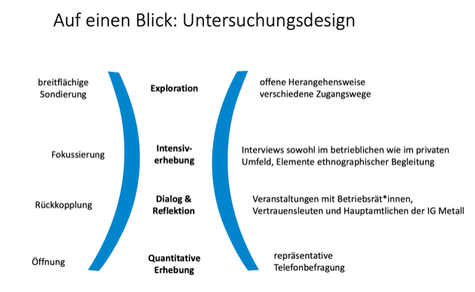
Wie wird geforscht?
Geforscht wird in vier Phasen.
Erst werden relativ viele Personen interviewt (Exploration/ Erkundungsphase).
Dann ausgewählte Personen eng begleitet (Intensiverhebung).
Im dritten Schritt wird es eine quantitative Erhebung geben.
Im vierten Schritt werden alle gewonnenen Ergebnisse in Veranstaltungen zur Debatte gestellt. Diese Rückkopplung ist wichtiger Bestandteil des Forschungsprojektes!

Slide 5
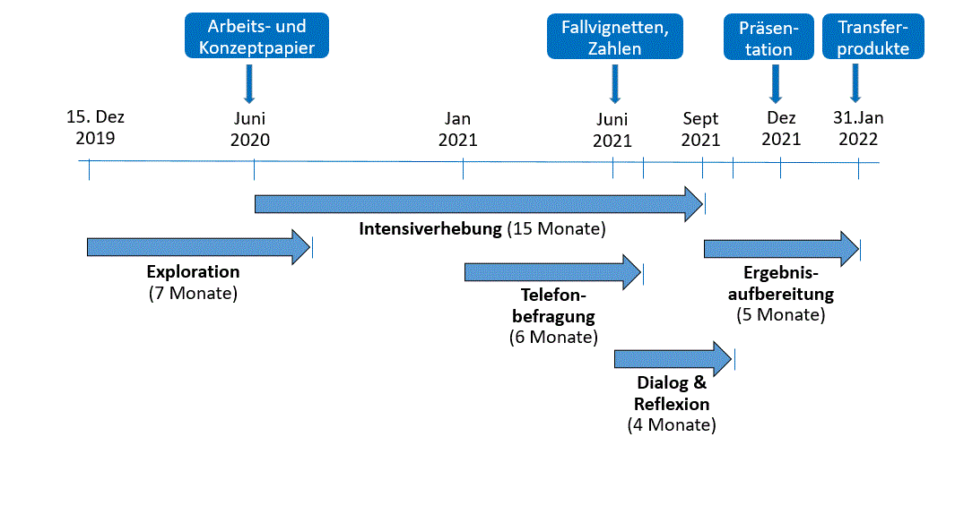
Wann wird geforscht?
Zeitleiste des Projekts
Die erste Phase der Forschung wurde erfolgreich durchgeführt.
Derzeit wird die Auswahl für die
2. Phase getroffen.
Die Auswahl wird derzeit getroffen: Corona wird uns nicht stoppen, im Rahmen des Möglichen befragen wir die Kolleginnen und Kollegen weiterhin.
Für 2021 könnt ihr die vierte Phase ab jetzt in eure Veranstaltungen, Sitzungen und Klausuren einplanen.
in 5 GS und 2 BZ, ca. 120 Gespräche
ca. 60 Interviews und Besuche
repräsentativ,
n = 600
Präsentationen, Online-Material, Zeitungen …
Gremien aller Art, BZ

Slide 6
Wo wird geforscht?
Feldzugang und Start in der ersten Phase − Zwei Zugangswege:
1. Geschäftsstellen:
  Pforzheim
  Rheine
  Nordhessen
  Leipzig
  Ostbrandenburg
Diese GS stehen für unterschiedliche Konstellationen
entlang der Achsen:
  Ost/West
  dominante Großbetriebe/weit gefächerter Betriebemix
  positive/stagnierende industrielle Entwicklung
2. Bildungszentren:
  Unterschiedliche Seminartypen in:
  Pichelssee
  Sprockhövel
  Lohr
Die Seminartypen umfassen unterschiedliche Personengruppen:
  BR/VL
  Gesellschaftspolitische Seminare vs. Einsteiger-/Rechtsseminare etc.

Slide 7
Das SOFI-Forschungsteam
Die Forscher*innen des SOFI-Teams können für Vorträge eingeladen werden.
Kontakt, Fragen und Anregungen zum Projekt und zu Ideen, wie ihr die Ergebnisse in eurer Arbeit verwenden könnt, sehr gerne an:
Tanja.Smolenski@igmetall.de
Martin Kuhlmann, Milena Prekodravac, Stefan Rüb,
Berthold Vogel (Projektleiter) und Marliese Weißmann

